Slide 1
春課題
情19-0399堀真麻

Slide 2
UnityとKinect
UnityとKinectの接続
人を読み取りボーンを表示させる
深度カメラ画像の表示

Slide 3
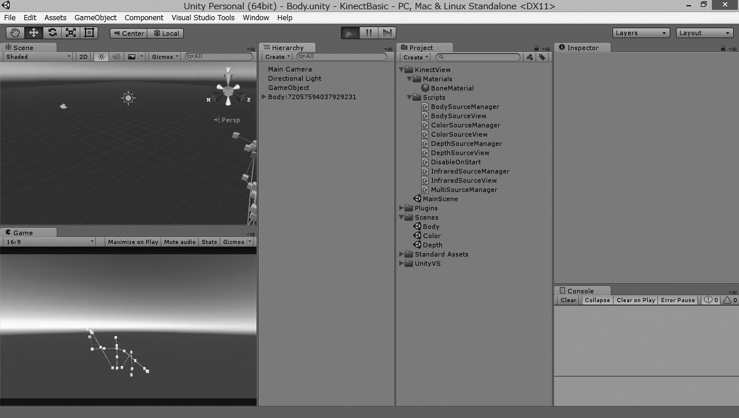
Unityとkinect

Slide 4
KinectとProcessing
バーチャル背景を表示できるようにした
背景画像を人のシルエットの形にくり抜いてカラー画像を表示させる
背景画像を人のシルエットの形にくり抜く
カラー画像を表示させる
くり抜いた画像を表示させる

Slide 5
KinectとProcessing
背景画像
背景画像

Slide 6
KinectとProcessing
背景画像
Zoomのようなバーチャル背景をひょうじさせるようなプログラムができた
しかし背景画像やシルエットをリサイズした影響でくり抜いた際にズレがある

Slide 7
これからの課題
バーチャル試着の際に背景画像があることでTPOを考慮したコーディネートがしやすくなるのではないかと考えた
バーチャル試着システムに対してよりリアリティを高めるためにテクスチャマッピングやフォワードキメマトリクスの技術をプログラムできるようにしていく必要がある

Slide 8
終わり
情19-0399堀真麻

